Slide 1
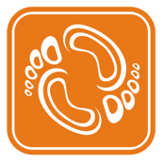

цифровая революция в производстве ортопедической обуви

Slide 2

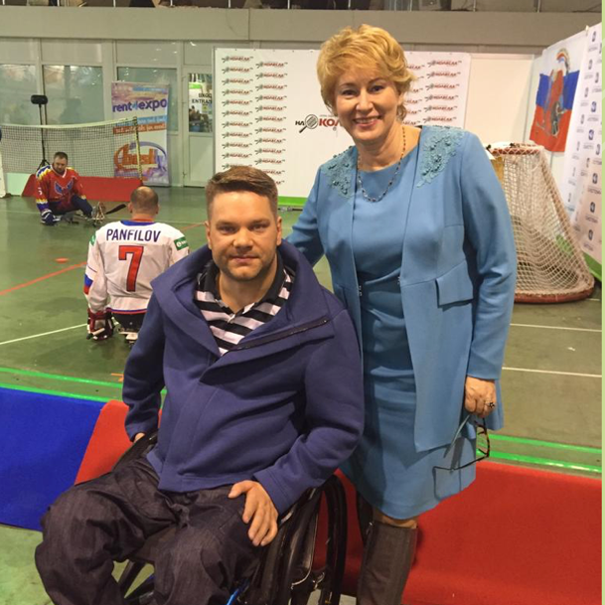
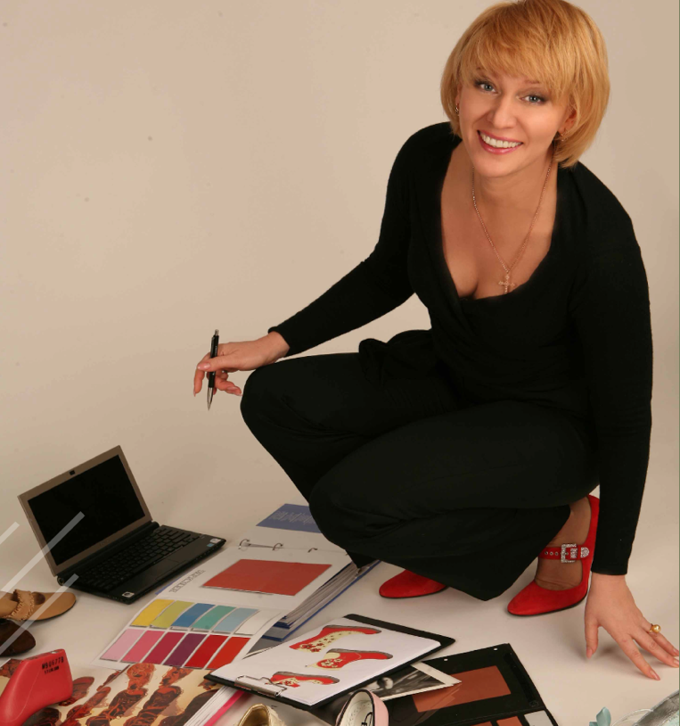

Slide 3
13 млн человек в России нуждаются в специальной обуви
3 млн человек – в обуви по индивидуальным параметрам
7% не могут заказать обувь

Slide 4
ЭТАПЫ РАЗВИТИЯ ОРТОМОДЫ
2001
2020
Открытие предприятия «Ортомода»
Дистанционный заказ индивидуальной обуви
2017
2021
Цифровизация производства
Подготовка к инвестициям

Slide 5
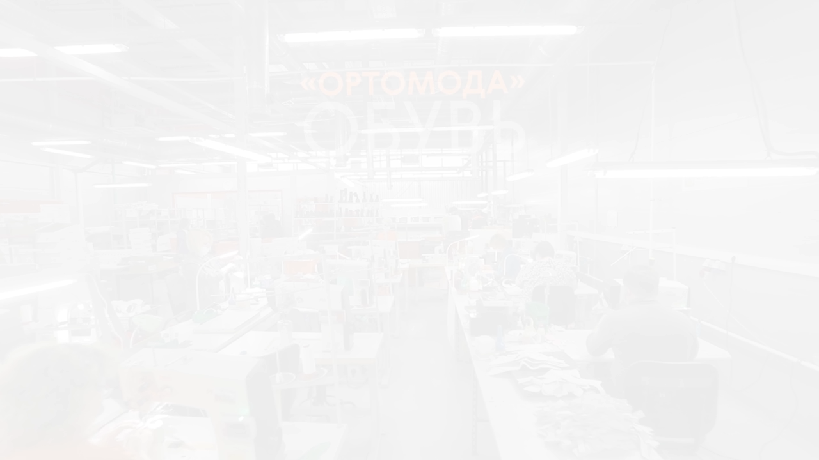

Slide 6
РЫНОК ОРТОПЕДИЧЕСКОЙ ОБУВИ РОССИИ
218
млрд руб.
10 млн людей
с сахарным диабетом
40 млн людей
пожилых людей
Миллионы
с косточкой на ноге
14
млрд руб.
Потенциальный рынок
ортопедической обуви
Реальный рынок
ортопедической обуви

Slide 7

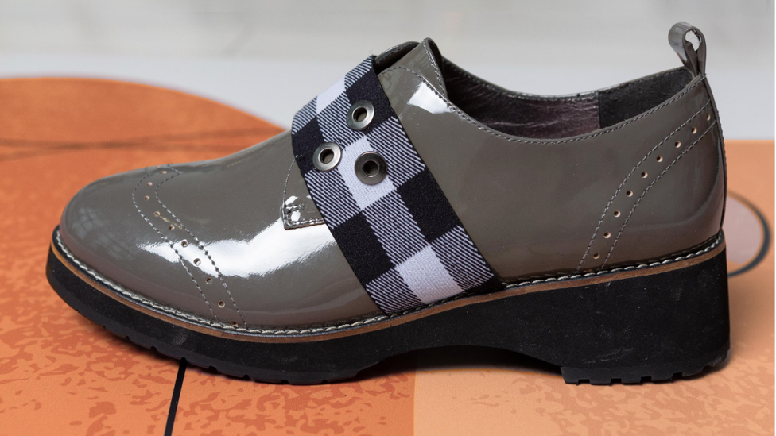


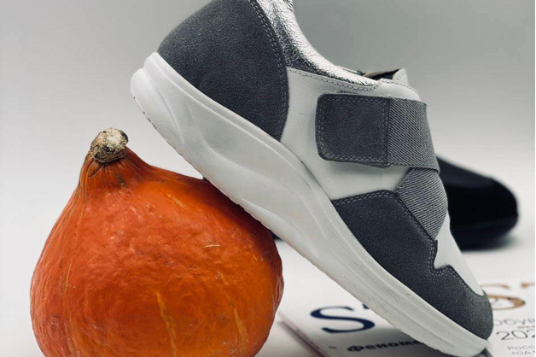
НОВАЯ
ЛИНЕЙКА ПРОДУКТОВ
При синдроме «Диабетическая стопа»
При деформации «Халюс Вальгус»

Slide 8
РЫНОК ОРТОПЕДИЧЕСКОЙ ОБУВИ РОССИИ
218
млрд руб.
14
млрд руб.
650
млн руб.
5% рынка,
через 5 лет к 2026 году

Slide 9
ВЫРУЧКА ОРТОМОДА В 2026 г.
250 млн руб.
Обувь при деформации «Халюс Вальгус»
650
млн руб.
220 млн руб.
Обувь при синдроме
«Диабетическая стопа»
180 млн руб.
Обувь по индивидуальным размерам
Рентабельность
20%

Slide 10
КАНАЛЫ ПРОДАЖ
B2C: cобственная розничная сеть
B2B продажи в России
B2C: oнлайн продажи на сайте и маркетплейсах
Экспорт

Slide 11



КОНКУРЕНТЫ
Конструктивные элементы
для «российских» стоп
Доступность по цене

Slide 12
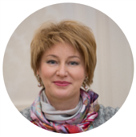
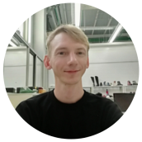
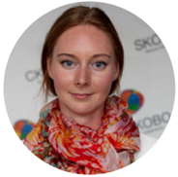
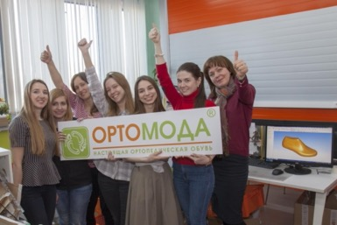
НАША КОМАНДА
ГАЛИНА ВОЛКОВА
АЛЕКСАНДР МАКСИМЕНКО
д.э.н., к.т.н.
к.т.н.
Основатель, генеральный директор, гуру технологий
Лидер направления IT технологий
НАТАЛИЯ ВОЛКОВА
к.ю.н.
И еще 80 человек в нашей команде
Сооснователь,
директор по развитию

Slide 13
ИНВЕСТИЦИИ
70 млн руб.
ИНВЕСТИЦИИ:
- на производство обуви – 70%
- на продвижение – 30%
20%
650
млн руб.
ДОЛЯ ИНВЕСТОРА:
4-й год
ВОЗВРАТ ИНВЕСТИЦИЙ:
650 млн руб.
ВЫРУЧКА:
+300%
20%
РЕНТАБЕЛЬНОСТЬ:
2022
2023
2024
2025
2026

Slide 14
100 000
счастливых пар ног
скажут вам:
«Спасибо»!

